Slide 1
서울 생활인구 데이터 탐색적 분석 (EDA)
2026년 01월 데이터 기준

Slide 2
1. 데이터 포맷 및 효율성
CSV 크기: 613 MB Parquet 크기: 129 MB 효율성: 약 79% 공간 절약 달성

Slide 3
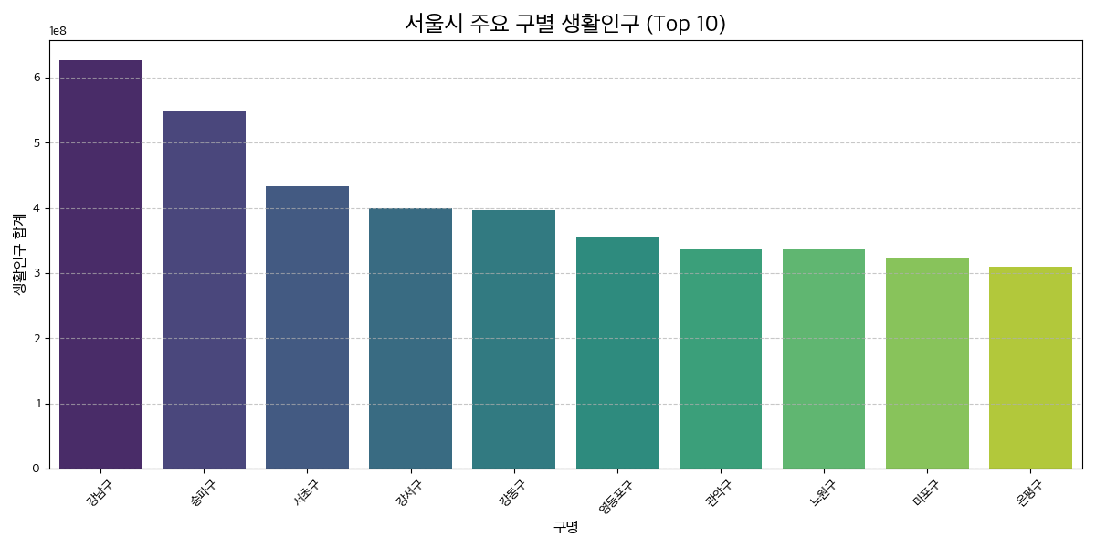
2. 구별 생활인구 상위 10개
Insight: 강남, 송파, 서초 등 강남 3구가 압도적으로 높은 생활인구를 기록함

Slide 4
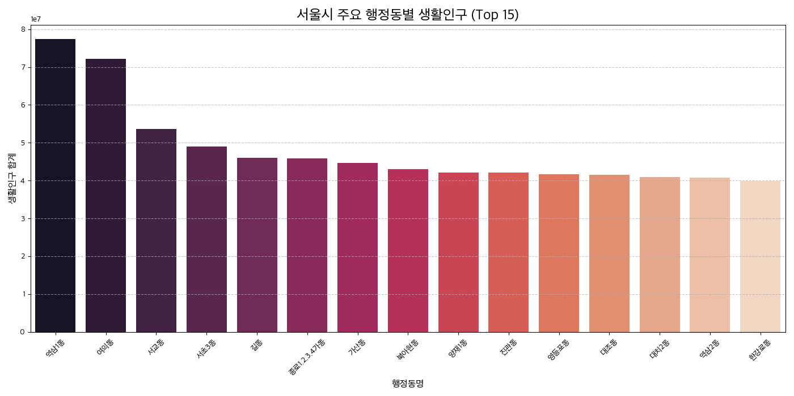
3. 행정동별 생활인구 상위 15개
Insight: 역삼1동과 여의동이 비즈니스 중심지로서 독보적인 1, 2위 차지

Slide 5
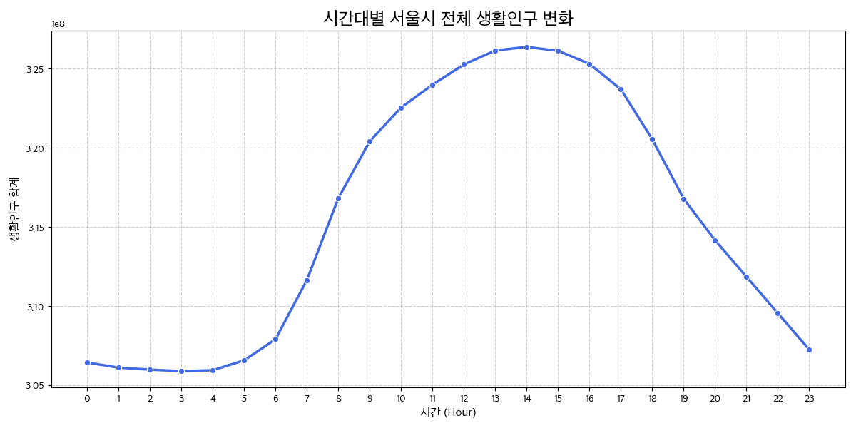
4. 서울시 전체 시간대별 흐름

Slide 6
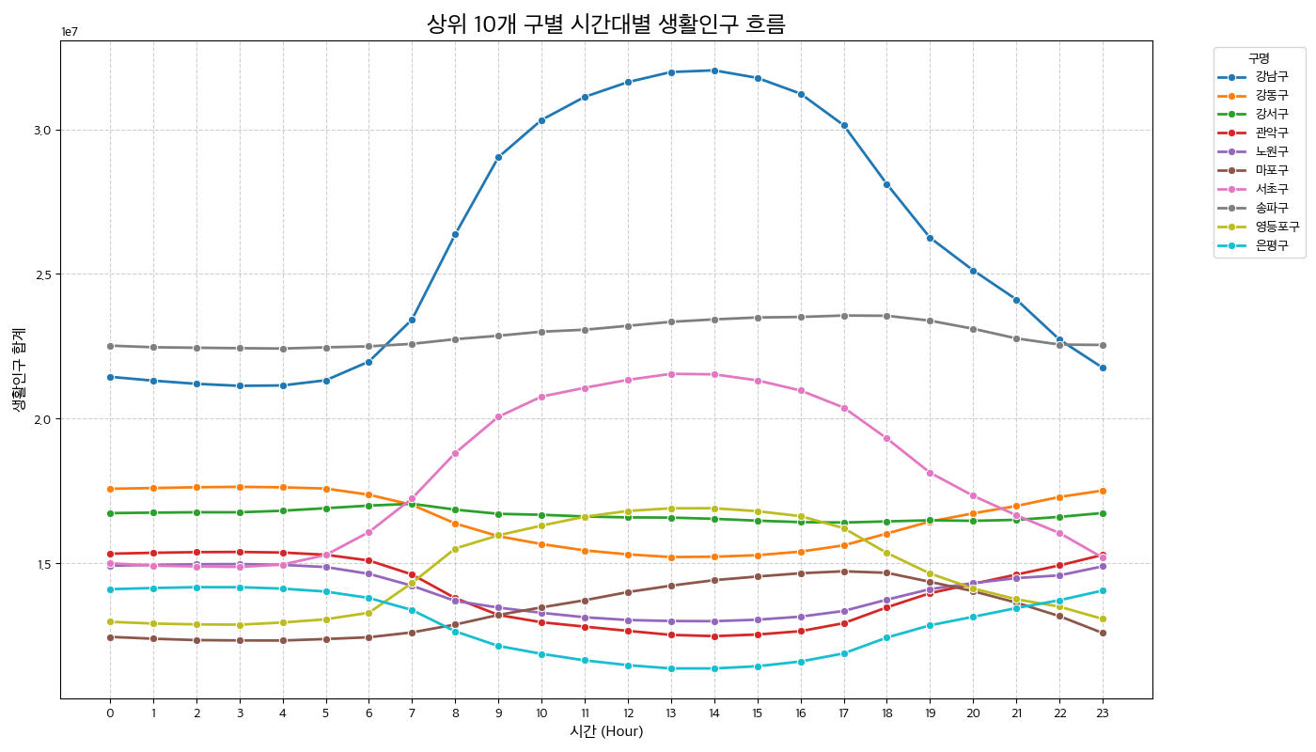
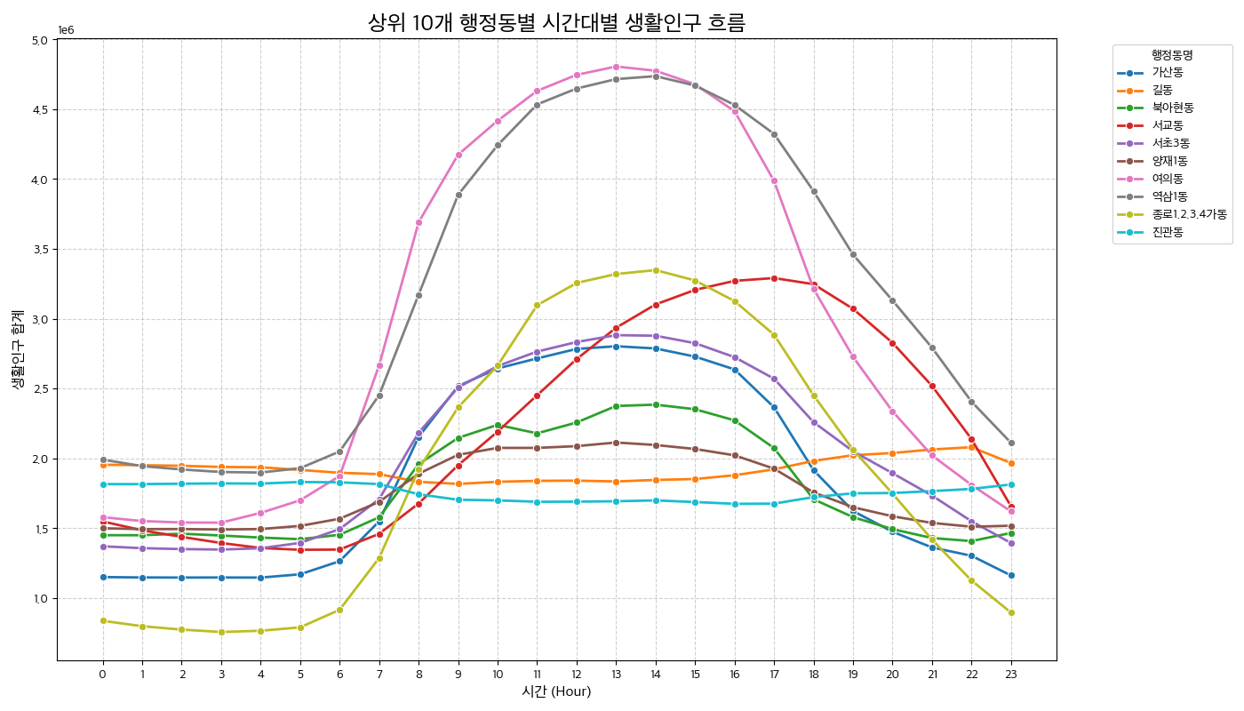
4-2. 주요 구/동 시간대별 비교
강남구/역삼1동 등 업무지구는 낮 시간대 피크가 뚜렷하며, 주거지역은 변동폭이 완만함

Slide 7
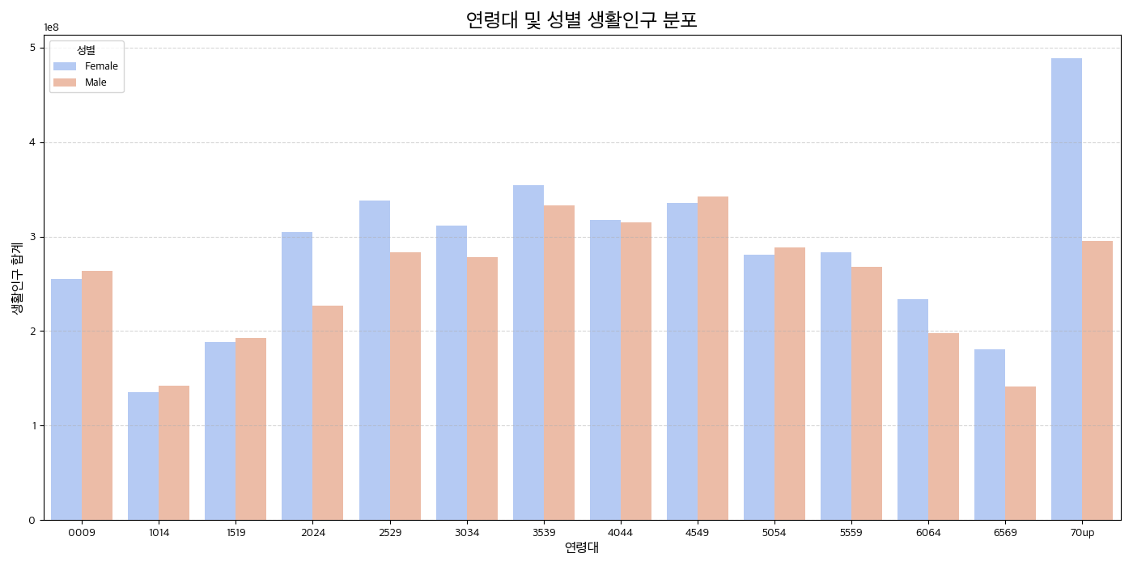
5. 연령 및 성별 분포
Insight: 여성이 약 53%로 약간 더 많으며, 30대 후반 및 40대 후반의 활동량이 많음

Slide 8
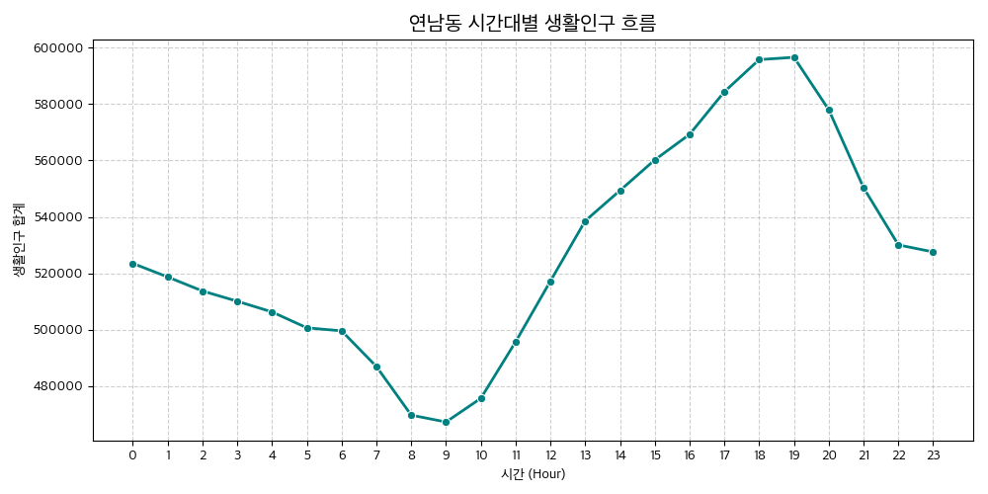
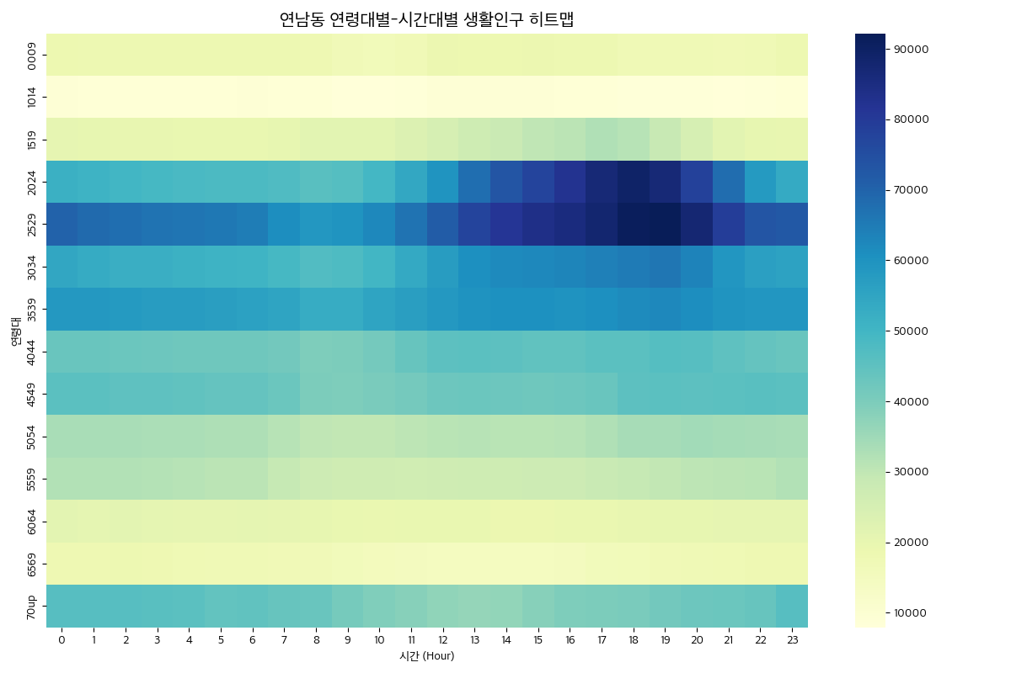
📍 상세 분석: 연남동
왼쪽: 시간대별 총 인구 흐름 | 오른쪽: 연령대별-시간대별 밀집도 히트맵

Slide 9
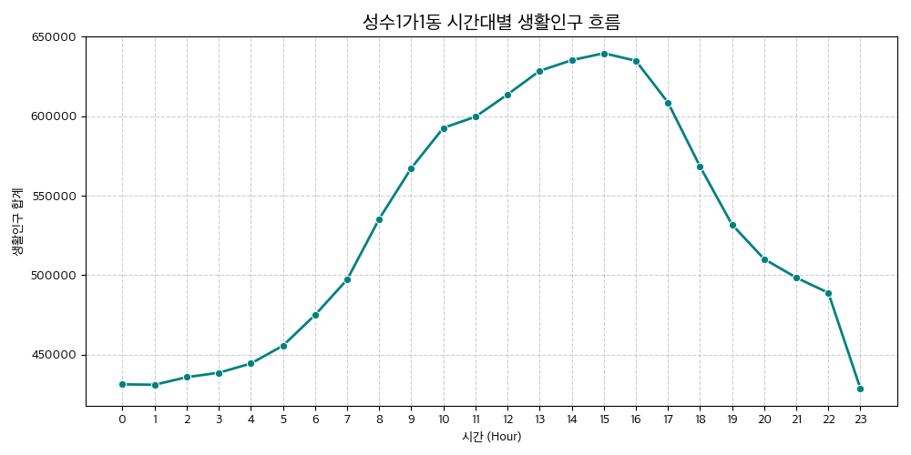
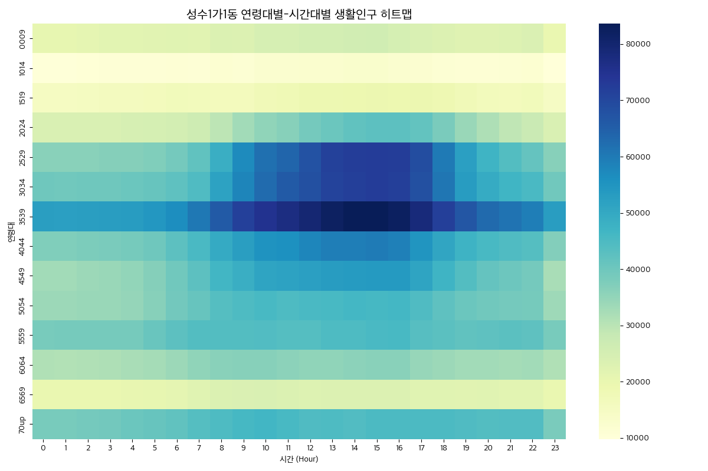
📍 상세 분석: 성수1가1동
왼쪽: 시간대별 총 인구 흐름 | 오른쪽: 연령대별-시간대별 밀집도 히트맵

Slide 10
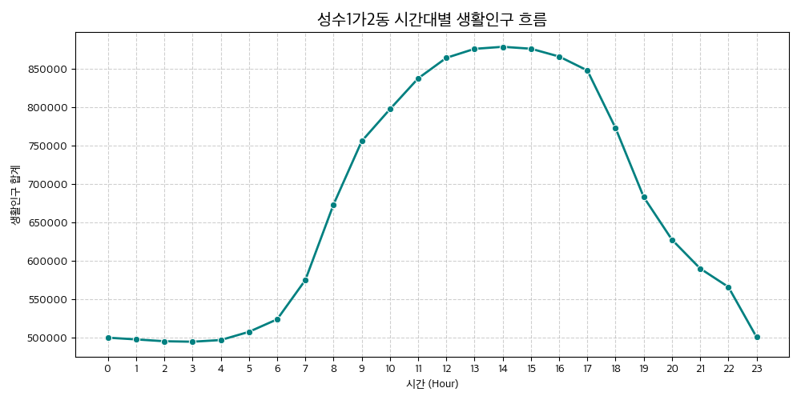
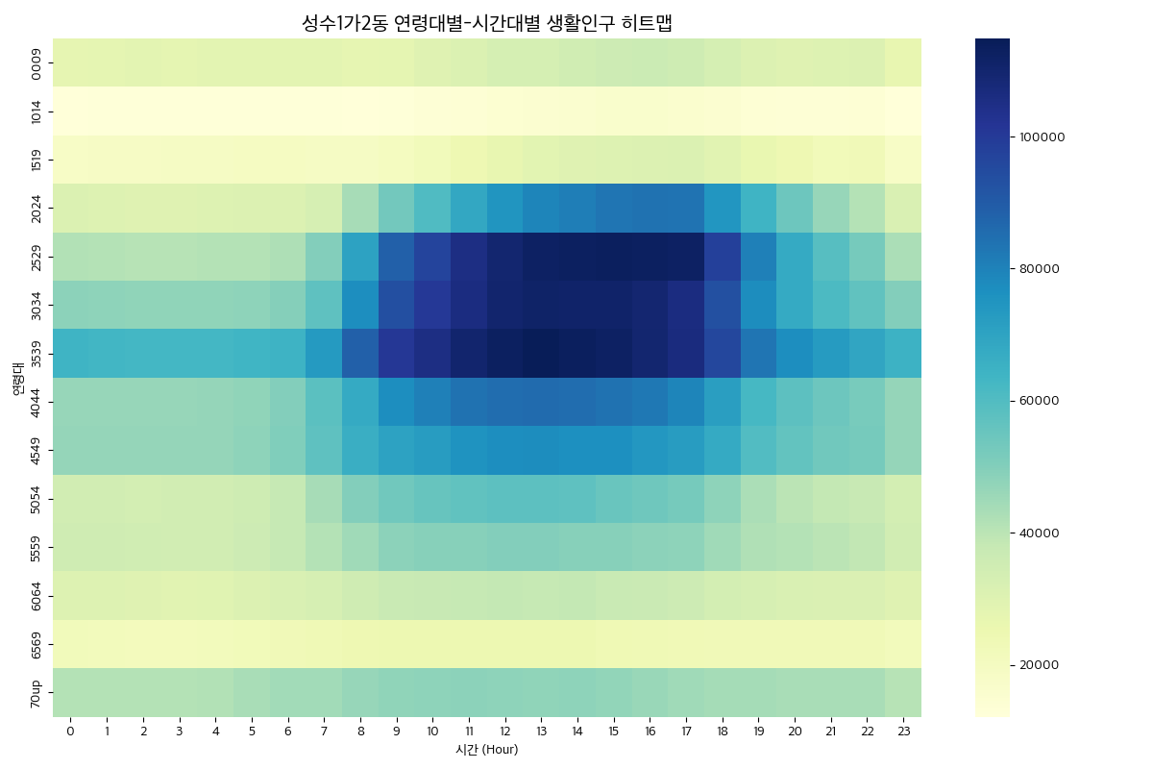
📍 상세 분석: 성수1가2동
왼쪽: 시간대별 총 인구 흐름 | 오른쪽: 연령대별-시간대별 밀집도 히트맵

Slide 11
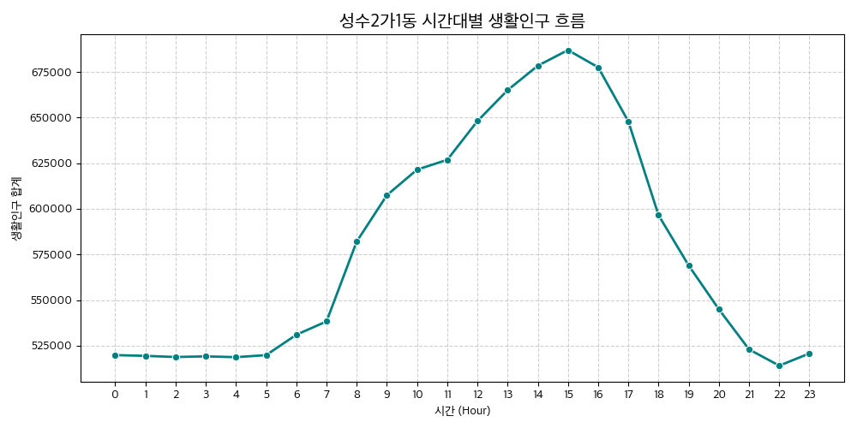
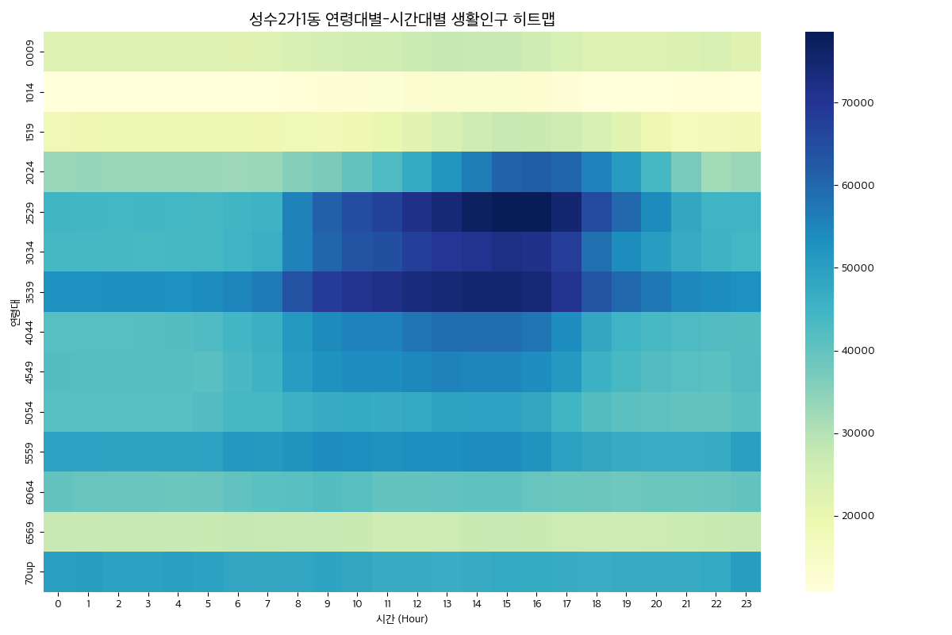
📍 상세 분석: 성수2가1동
왼쪽: 시간대별 총 인구 흐름 | 오른쪽: 연령대별-시간대별 밀집도 히트맵

Slide 12
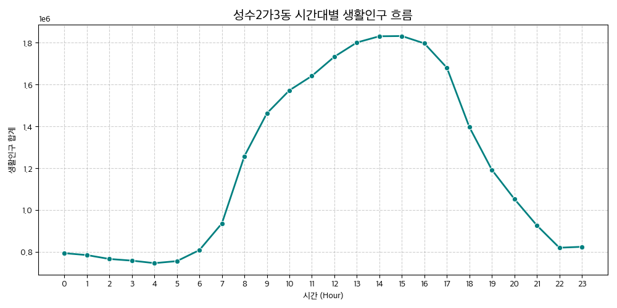
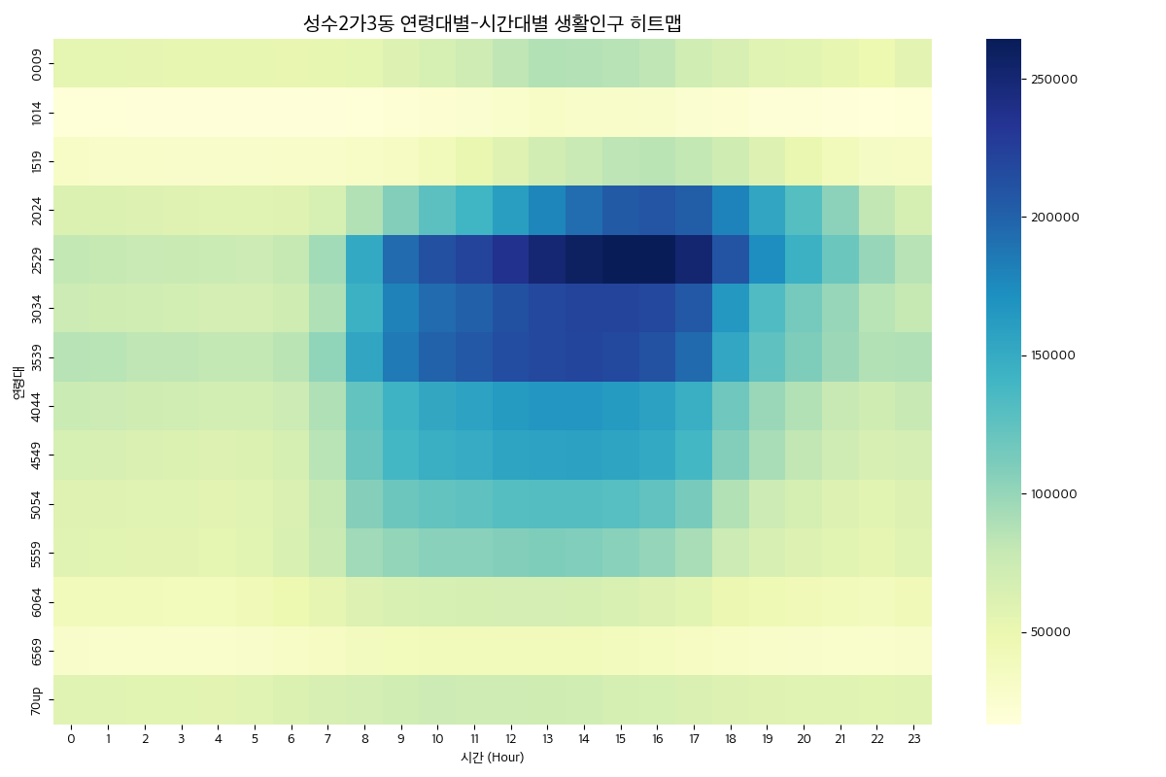
📍 상세 분석: 성수2가3동
왼쪽: 시간대별 총 인구 흐름 | 오른쪽: 연령대별-시간대별 밀집도 히트맵

Slide 13
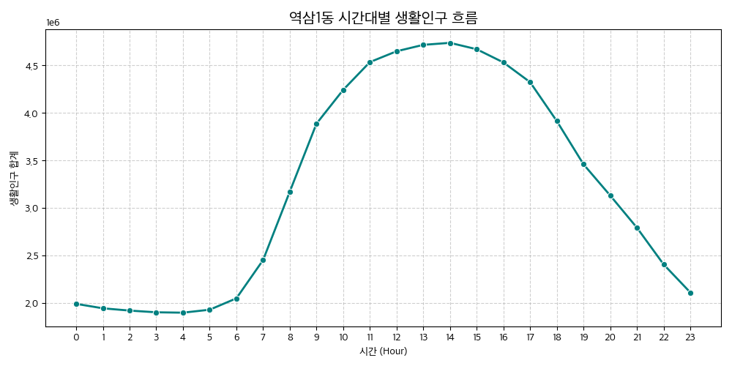
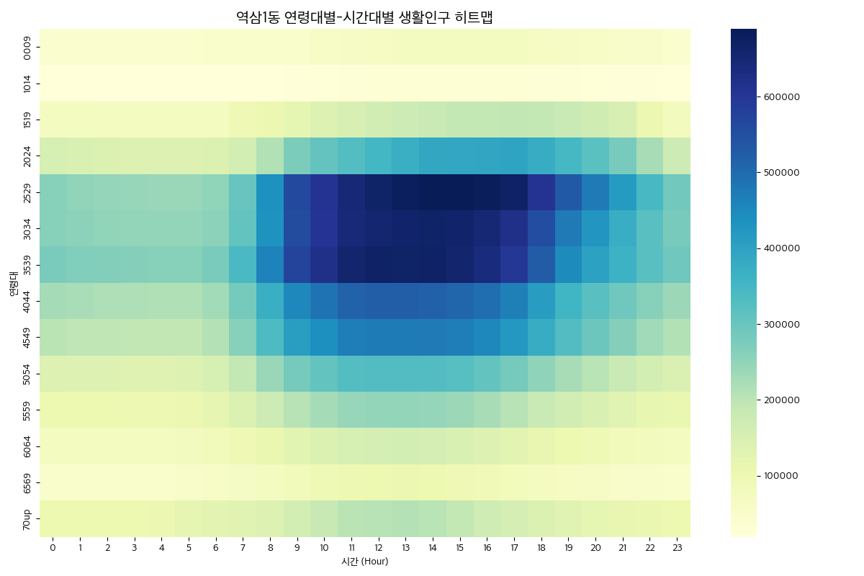
📍 상세 분석: 역삼1동
왼쪽: 시간대별 총 인구 흐름 | 오른쪽: 연령대별-시간대별 밀집도 히트맵

Slide 14
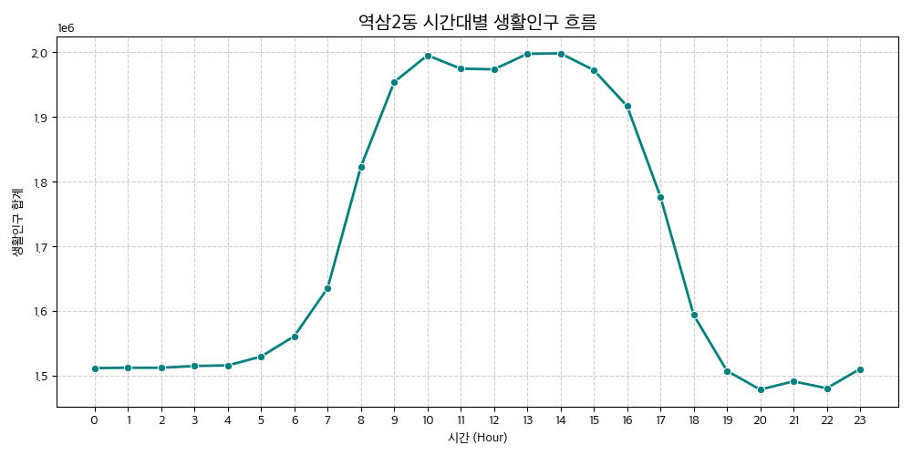
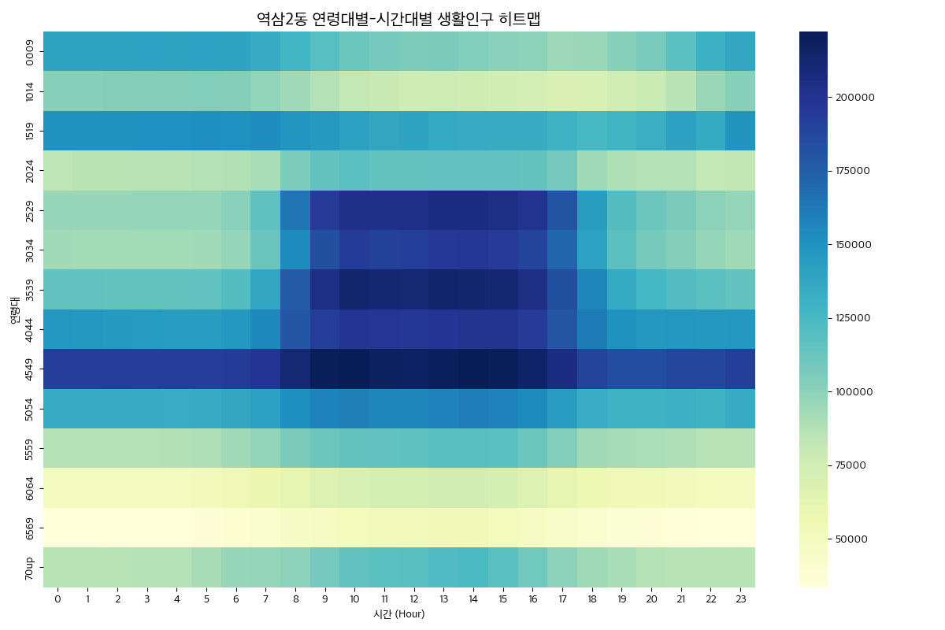
📍 상세 분석: 역삼2동
왼쪽: 시간대별 총 인구 흐름 | 오른쪽: 연령대별-시간대별 밀집도 히트맵

